Slide 1

Сайт «BestCand»
для подбора лучшего кандидата

Slide 2


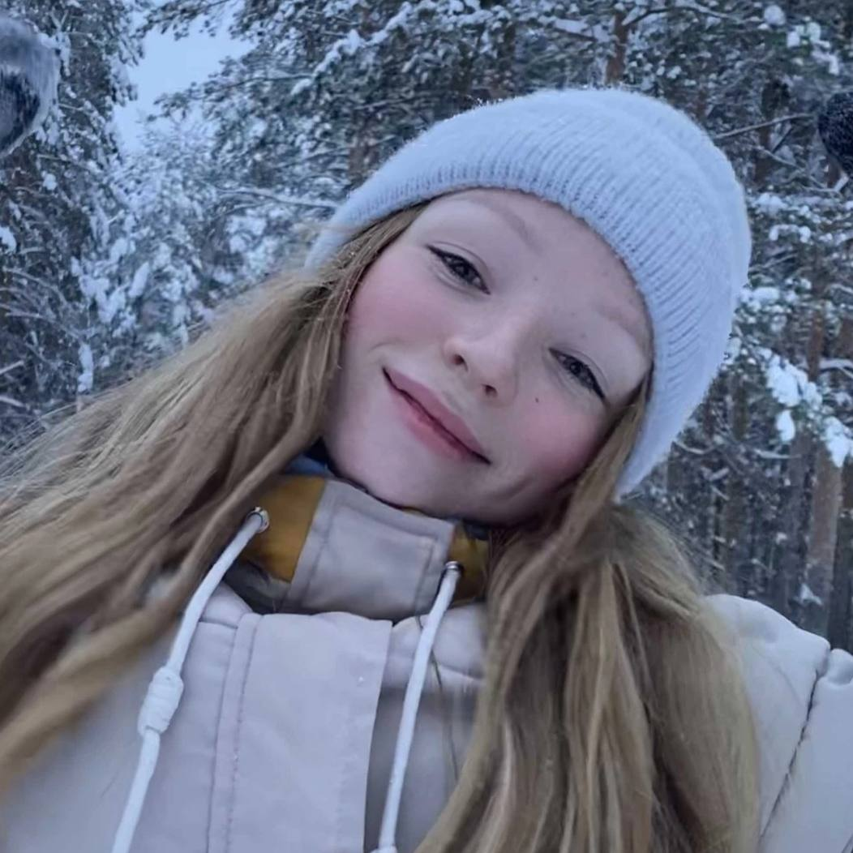
Команда проекта
Мария Малкова
Полезные навыки: Целеустремленная, креативная коммуникабельная
Роль в команде: Лидер, ведущий, мотиватор, гармонизатор, дизайнер
София Русских
Полезные навыки: Ответственная, организованная, любознательная, пунктуальная, многозадачная
Роль в команде: Маркетолог, экономическое образование проекта

Slide 3
Проблема и наше решение
Службы персонала в организациях
  Неструктурированная информация о качествах работников
Программа для оценки персонала и использования результатов в управлении персоналом, плановой аттестации.

Slide 4
Наш проект помогает выбрать быстро и качественно сотрудников с помощью обработки данных психологического тестирования.
Суть проекта

Slide 5
О проекте.
Что мы уже имеем.
1. Составили ТЗ программистам для создания программы.
2. Проанализировали и выбрали тесты, которые будем использовать в своем тестировании:
3. Cоставили MVP- ранжированный список
4. Продумали визуализацию сайта, цветовые сочетания, структуру.

Slide 6
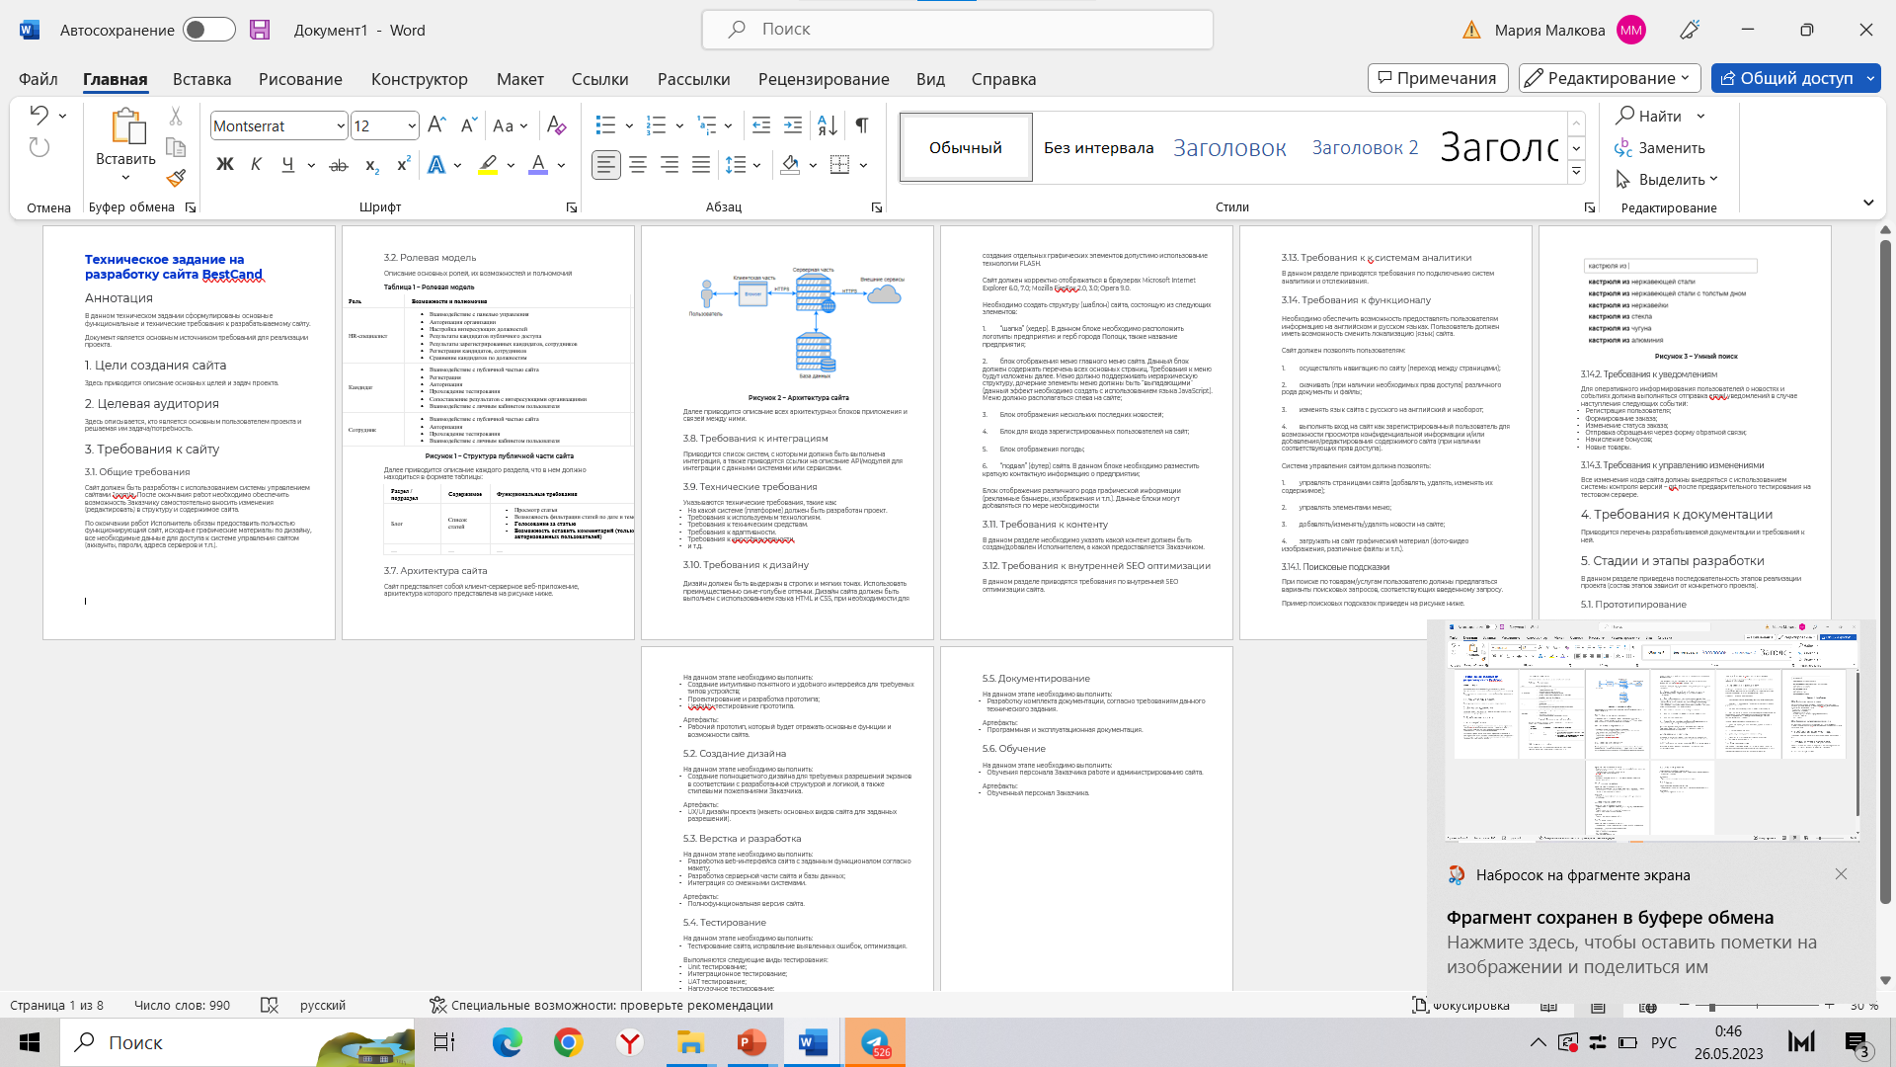
Техническое Задание
1. Составили ТЗ программистам для создания программы

Slide 7
Основа нашего психологического тестирования
2. Проанализировали и выбрали тесты, которые будем использовать в своем тестировании:
Cattel
Tomas
Aizenk
COT
Locus control
Test Liri
Тест структуры интеллекта ISTM
Опросник МBTI

Slide 8
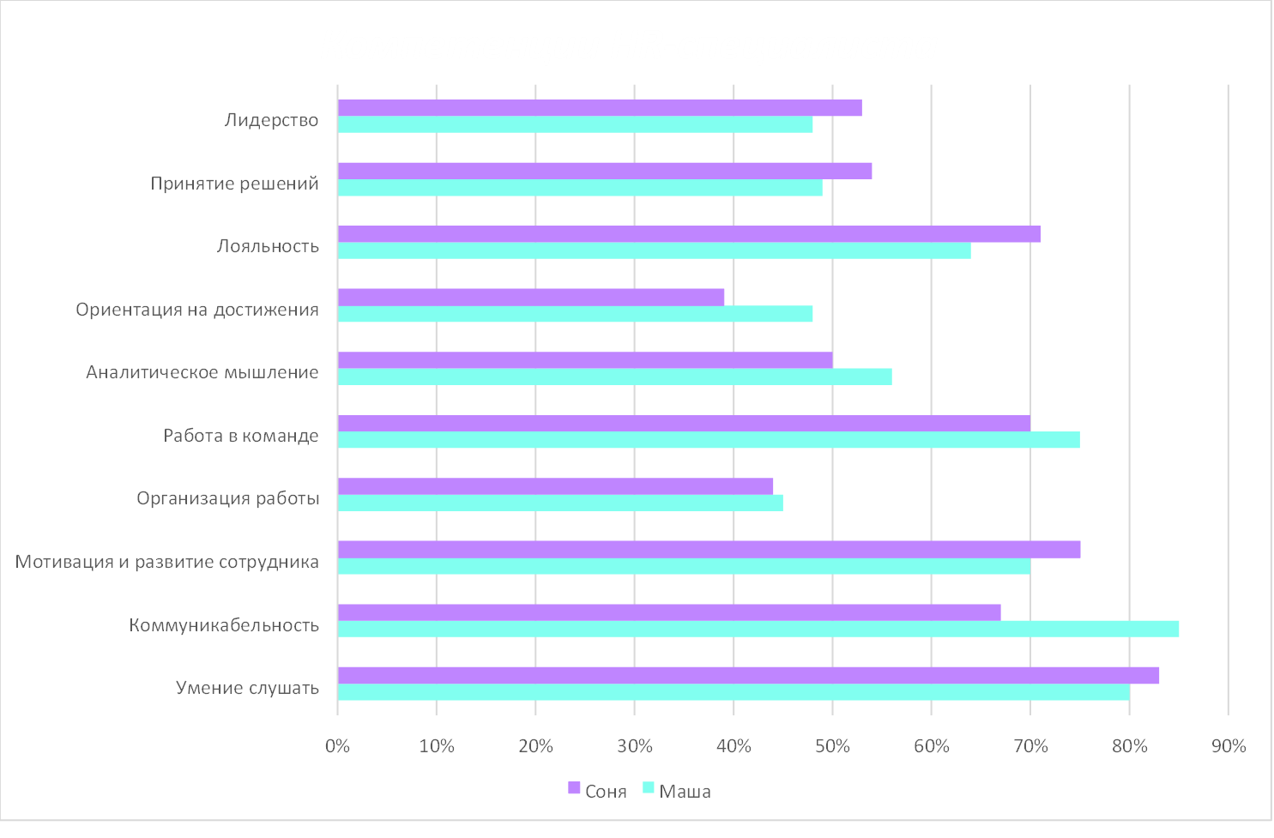
MVP

Slide 9
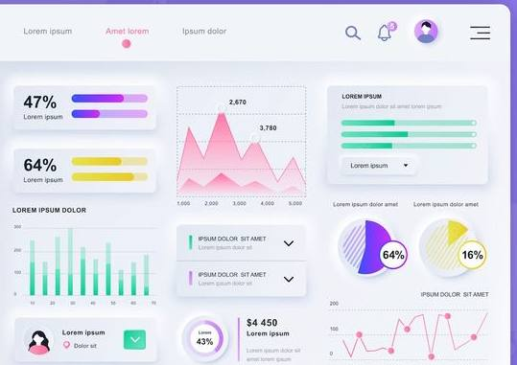
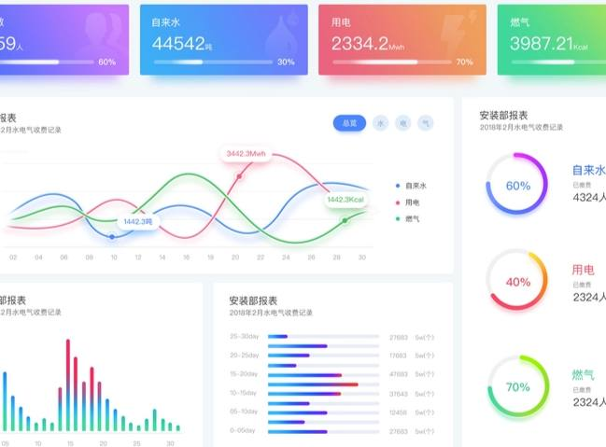
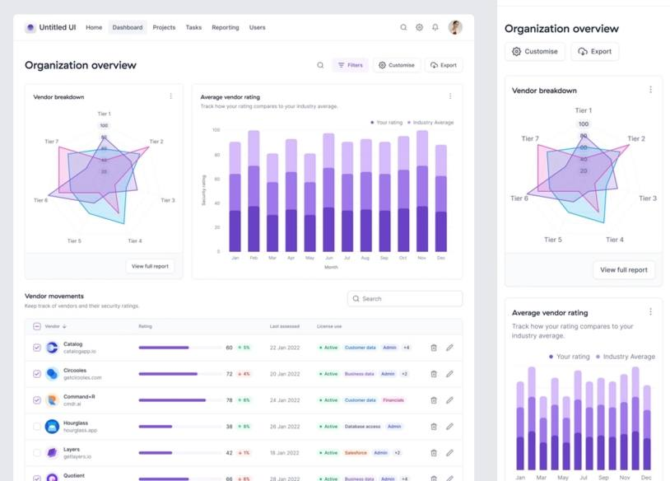
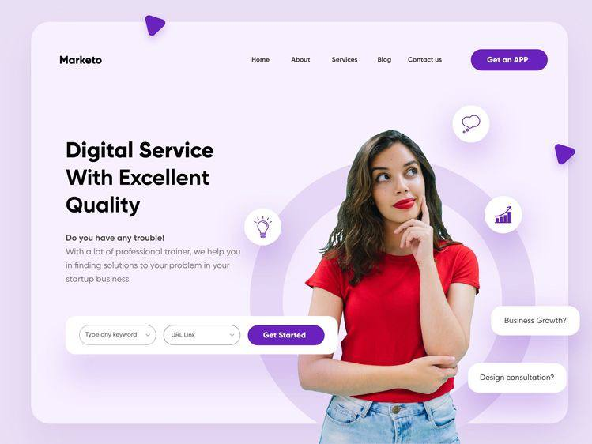
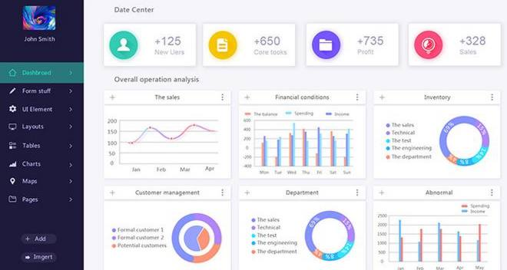

Slide 10
Роль проекта в обеспечении технологического суверенитета страны
Роль | Оценка
Инновационность | Россия
Рынок НТИ | EduNet
Сквозные технологии | Большие данные

Slide 11
Целевая аудитория проекта
Службы персонала в организациях (>100 сотрудников)

Slide 12
Потенциальный объем рынка
По состоянию на сентябрь 2022 года в России работает порядка 650 кадровых агентств.
Большая часть традиционно сосредоточена в центральной части страны - в Москве порядка 300, в Санкт-Петербурге - около 100.
В других городах-миллионниках работает от 10 до 35 кадровых агентств на город.

Slide 13
Анализ конкурентов
Конкуренты
Наши преимущества
  Skillfactory
  Testometrica
  Россия- страна возможностей
  HR-time.ru
  Структурированная информация
  Быстрое и качественное определение наиболее подходящей должности
  Психологический и психофизиологический анализ кандидатов
  Ранжированные компетенции

Slide 14
Бизнес-модель
 | Ключевые виды деятельности | Ценностные предложения |  | Потребительские сегменты Массовый рынок Многопрофильные платформы
 | Ключевые ресурсы |  |  | Каналы сбыта
Структура издержек |  |  | Потоки поступления доходов
Разрешение проблем (сфера услуг)
Платформы
Новизна
Структурированность
Ранжированность
Дизайн
Доступность
Удобство при использовании
Возможность сравнивать персонал
Интеллектуальные ресурсы
Технические ресурсы
Прямые
торговые агенты
продажи через интернет
Продажа продукта
Плата за использование
Переменные издержки: зарплата программистам и дизайнеру
Постоянные издержки: нет

Slide 15
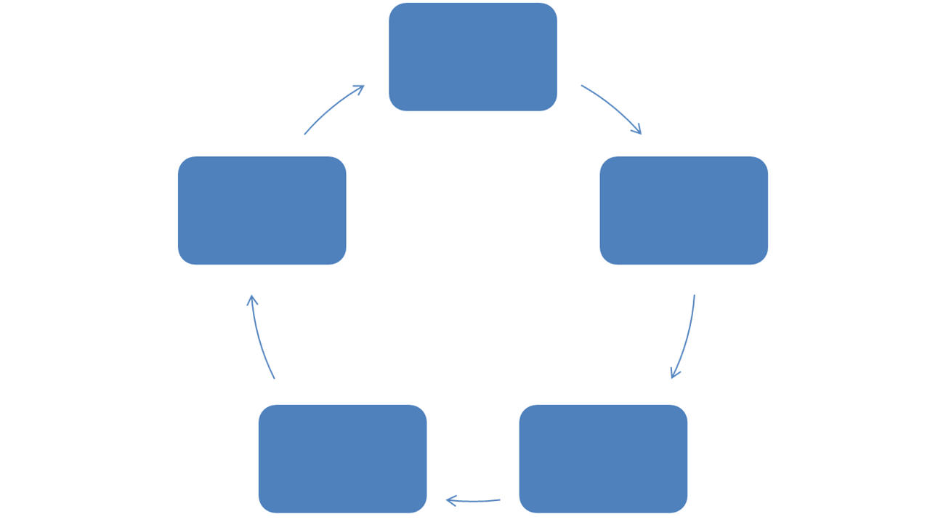
Процесс оказания услуги
1. Сотрудник проходит тестирование
5. Службы персонала получают ранжированный список работников должность из базы
2. Его данные обрабатываются и сравниваются с единой базой системы
4. Службы персонала могут оценить соответствие его качеств на любую должность
3. Работник получает ранжированный список должностей

Slide 16
Цель проекта по SMART
SMART | Цели
S (Конкретность) Результат критерии достижения? | Получение прибыли путем продажи 3 организациям
M (Измеримость) Сколько? | В размере более 100 000 рублей
A (Достижимость) Возможно? | При помощи личных связей
R (Важность) Необходимо? | Реализация проекта, получение максимальной прибыли, повысить эффективность подбора сотрудников.
T (Срок) Когда? | Добиться поставленных целей к 11.11.2023.

Slide 17
Организационный план
Организационно-правовая форма:
Самозанятость
Налогообложение:
Ставка налога с продаж физлицам- 4%
Ставка налога с продаж юрлицам- 6%

Slide 18
Финансовый план
№ | Статья | Ед. изм | Месяц (за 1 год/либо до срока окупаемости) |  |  |  |  |  |  |  |  |  |  |  | ИТОГО
 |  |  | 1 | 2 | 3 | 4 | 5 | 6 | 7 | 8 | 9 | 10 | 11 | 12
БЮДЖЕТ ОПЕРАЦИОННОЙ ДЕЯТЕЛЬНОСТИ
1 | ДОХОДЫ | руб. | - | - | - | - | - | - | - | - | - | - | 80 000 | 40 000 | 120 000
2 | РАСХОДЫ | руб. | - | - | - | - | - | 50 000 | 10 000 | 50 000 | 5 000 | - | - | - | 115 000
2.1 | Постоянные расходы |  | - | - | - | - | - | - | - | - | - | - | - | -
2.1.2 | Аренда … | руб. | - | - | - | - | - | - | - | - | - | - | - | -
2.2 | Переменные расходы | руб. | - | - | - | - | - | - | - | - | - | - | - | -
2.2.1 | Материалы… | руб. | - | - | - | - | - | - | - | - | - | - | - | -
3 | ПРИБЫЛЬ ДО НАЛОГООБЛОЖЕНИЙ |  | - | - | - | - | - | - | - | - | - | - | 50 000 | 40 000 | 90 000
4 | НАЛОГИ |  | - | - | - | - | - | - | - | - | - | - | 3 000 | 2 400 | 5 400
5 | ЧИСТАЯ ПРИБЫЛЬ |  | - | - | - | - | - | - | - | - | - | - | 47 000 | 37 600 | 74 600
БЮДЖЕТ ИНВЕСТИЦИОННОЙ ДЕЯТЕЛЬНОСТИ
6 | Стартовые инвестиции |  | - | - | - | - | - | 50 000 | 10 000 | 50 000 | 5 000 | - | - | - | 115 000

Slide 19
Экономика проекта
№ | Показатель | Ед.изм. | ИТОГО
1 | Объем продаж | шт. | 3
2 | Доходы от операционной деятельности | руб. | 90 000
3 | Расходы от операционной деятельности | руб. | 115 000
4 | Прибыль (после налогообложения) | руб. | 74 600
5 | Точка безубыточности | шт. | 1
6 | Точка безубыточности | руб. | 5000
7 | Срок окупаемости | мес. | 2
8 | Стартовые инвестиции | руб. | 115 000
9 | Рентабельность стартовых инвестиций | % | 64,9%
10 | Рентабельность затрат | % | 2,15%

Slide 20
Стартовые инвестиции
Статья затрат | Сумма, руб | Источник
Техника (компьютер) | - | Имеется
Реклама | 5 000 | Собственные средства
Программист и дизайнер сайта | 110 000 | Собственные средства
ИТОГО | 115 000

Slide 21
План реализации проекта
 | март | апрель | май | июнь | июль | август | сентябрь | октябрь | ноябрь
Инициация
Планирование
Исполнение работ
Мониторинг и контроль
Завершение

Slide 22
Команда проекта
Мария Малкова
lavanda1615@gmail.com
София Русских
sofarusskih441@gmail.com

Slide 23

Спасибо за внимание!

